Slide 1
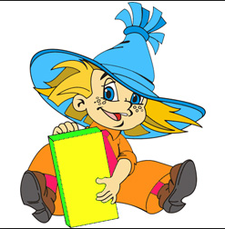
Незнайка на планете
«Фонетика»
[п]
[н’]
[о]
[ф]
[э]

Slide 2
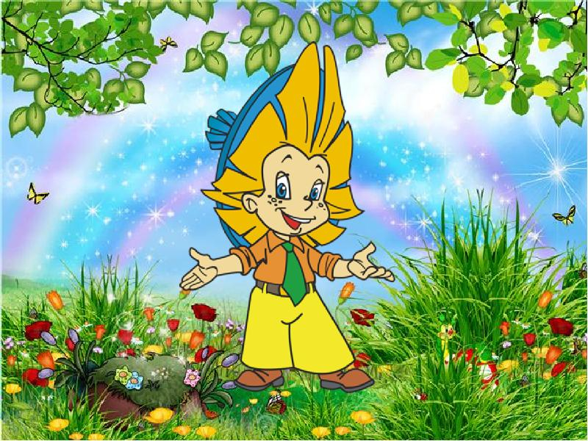
Занятие 2
СОГЛАСНЫЕ
ГЛАСНЫЕ
ЗВУКИ И БУКВЫ

Slide 3
ГЛАСНЫЕ СОГЛАСНЫЕ
звуки произносятся с голосом, воздух встречает преграду в голосовых связках, через рот воздух проходит свободно, не встречая препятствий.
звуки, при произношении которых воздух встречает во вру препятствия (губы, зубы, язык).

Slide 4
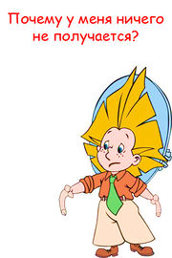
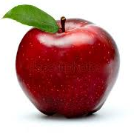
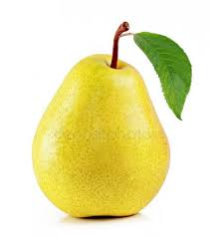
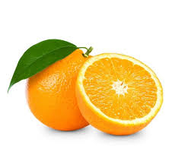
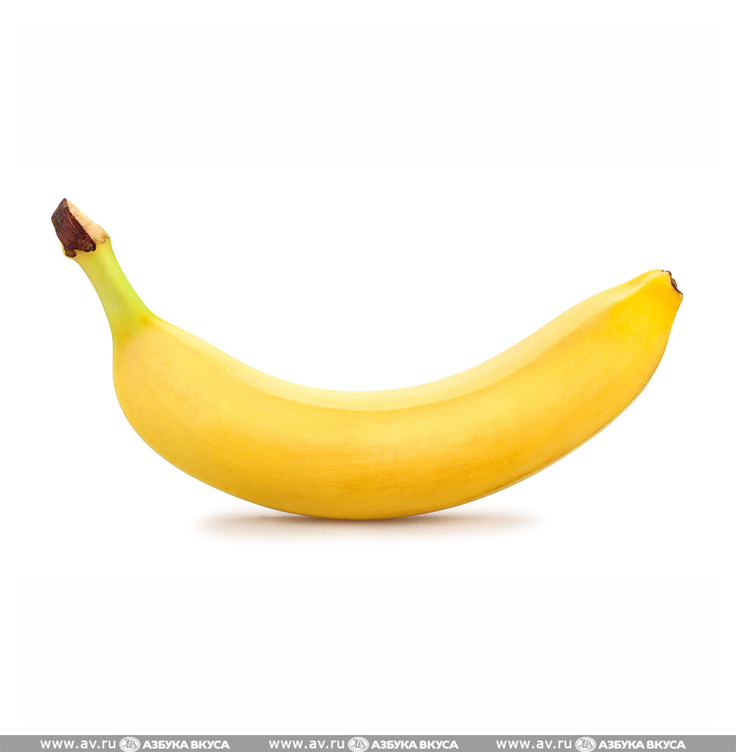
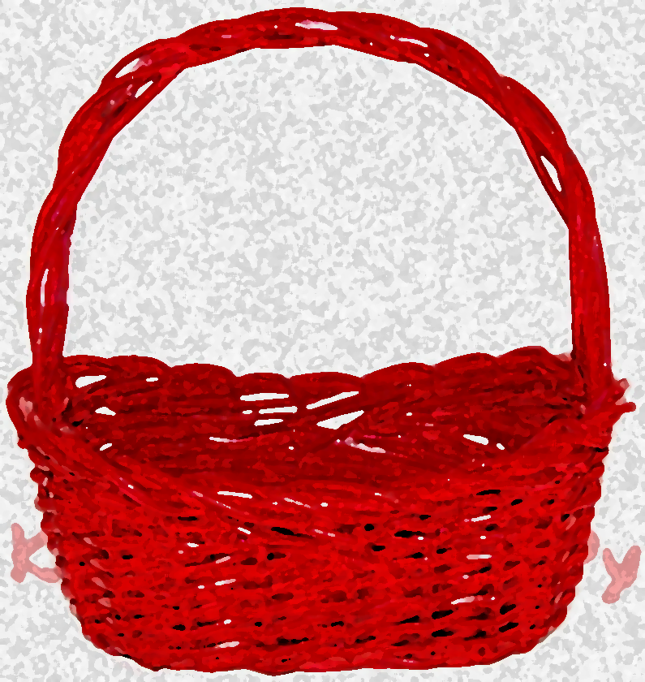
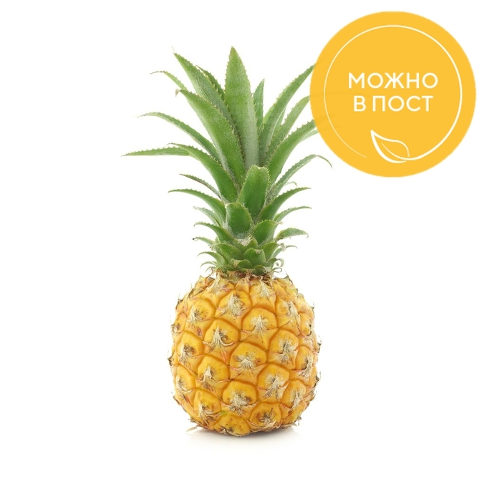
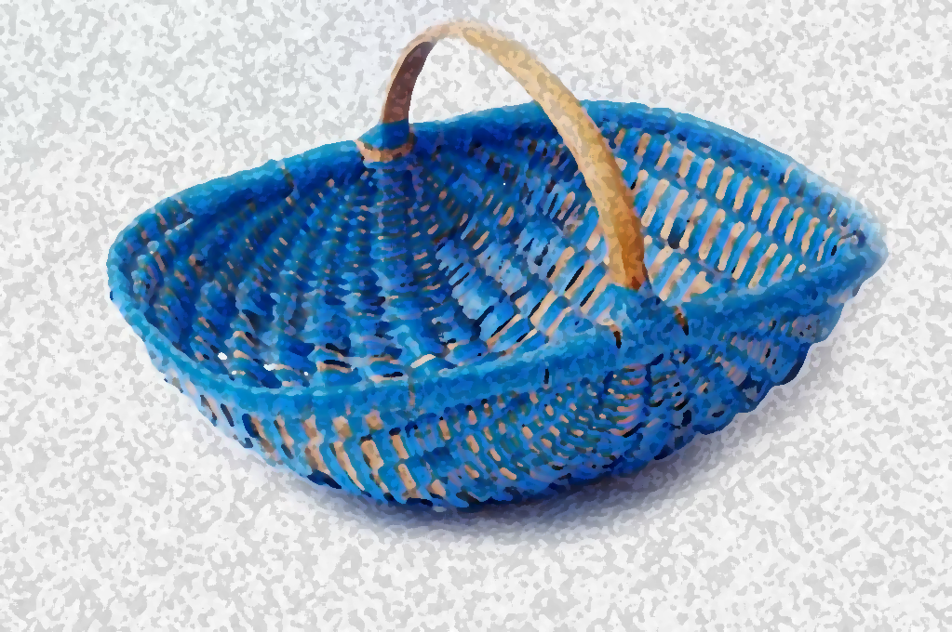
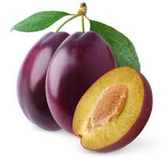
Помоги Незнайке распределить фрукты по корзинам. Вспомни, как они называются. В красную корзину положи те фрукты, название которых начинаются с гласного звука, а в синюю – с согласного.

Slide 5
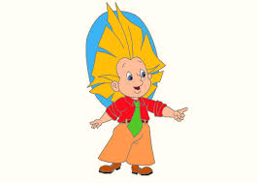
Прочитай слова. Выбери те, в которых согласных звуков больше, чем гласных. Курсором убери лишние лепестки.
Яша
ягода
вещь
яблоко
зима
небо
юла
кристалл

Slide 6
Прочитай слова. Сосчитай, сколько гласных и согласных звуков в каждом из них? Сосчитай и найди ошибки.
БУКВАРЬ
СОЛНЦЕ
ЙОД
1
гласных – 2
4
гласных – 2
гласных – 2
2
согласных - 5
согласных - 3
согласных - 1
СТРОЙКА
ВЕЛОСИПЕД
гласных – 2
гласных – 4
согласных - 5
согласных - 5

